Slide 1
KMean法

Slide 2
作品の概要
・あるデータが書かれたexcelファイルを入れ込むと、KMean法を用いて
行ごとにクラスタリングをするプログラム
※現時点では、元データのシート名がSheet1であること、null値がないことが前提条件

Slide 3
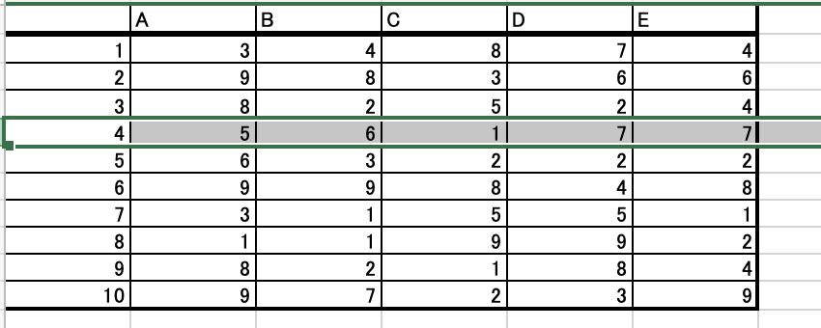
Sheet1（元データ)
・列０行目がindex行
(user_id名などなど...)
・１つのidにつき５つのデータが入っている
→行ごとにデータをまとめてKMean法を用いて クラスタリングする
・実行結果をそれぞれのグループごとに新しいシートに保存(new_sheet(i))

Slide 4
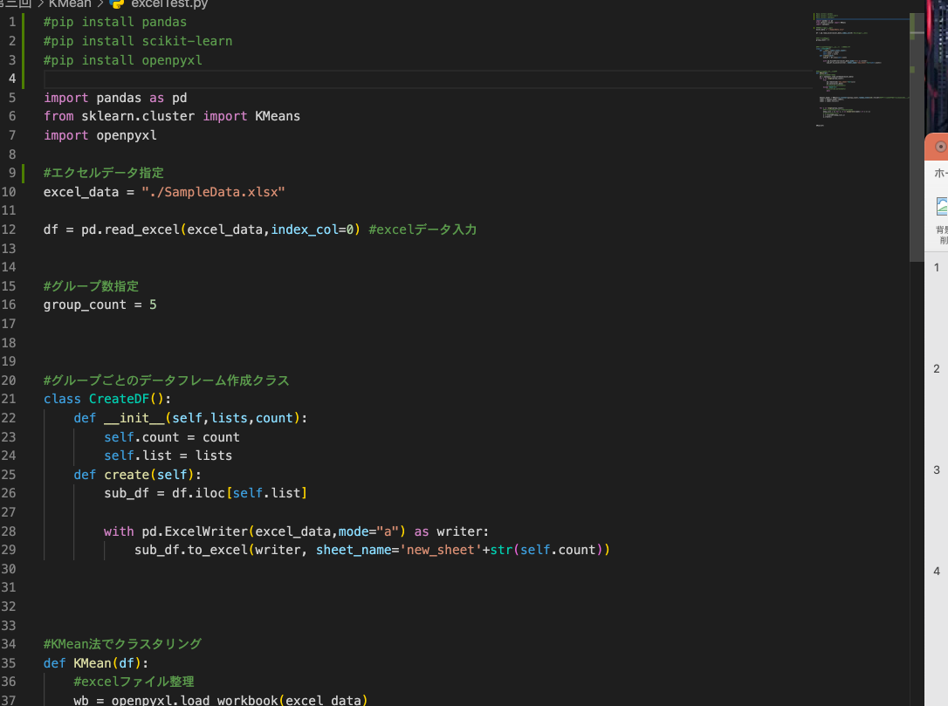
excel_dataにエクセルファイルを指定
groupe_countでクラスタリング時に分けるグループ数を指定

Slide 5
